Slide 1
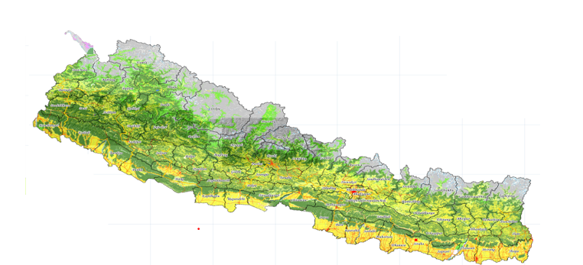
सोलुखुम्बु जिल्लाका सम्पूर्ण स्थानीय तहहरूको भू-उपयोग नक्सा/डाटा/रिपोर्ट हस्तान्तरण कार्यक्रम
Gyanendra Kumar Bista
प्रमुख नापी अधिकृत , नापी विभाग

Slide 2
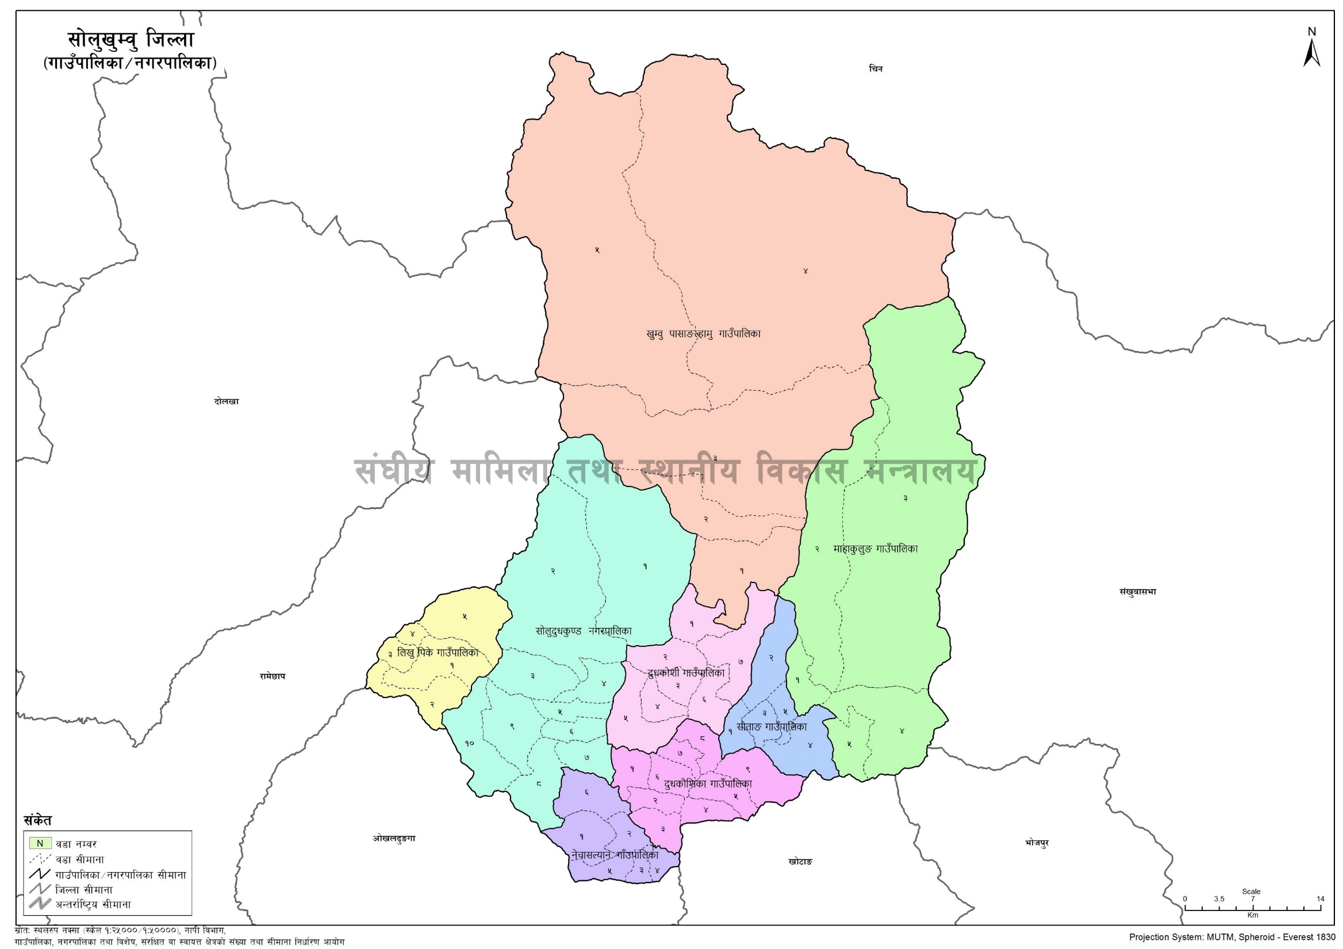

Slide 3

प्रस्तुतिका विषयहरु
पृष्ठभूमि
भू-उपयोग कार्यक्रमको विकाश क्रम
कानुनी व्यवस्था
Technical approach for land use mapping in Nepal
Notes:
VGRBG

Slide 4
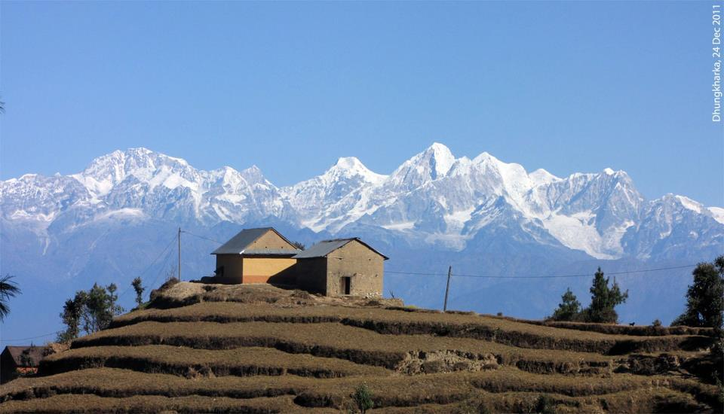
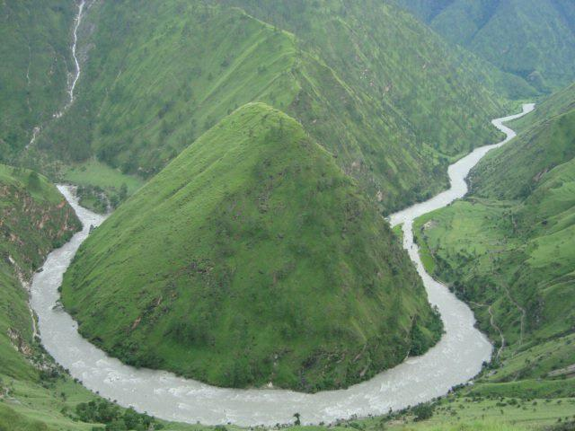
खानी भयाका ठाउमा गाऊं भया पनि गाऊं अरु जग्गामा सारिकन पनि खानी चलाउनु,
खेत बन्या जग्गामा घर भया पनि घर अन्त जग्गामा सारी कुलो काटी खेत बनाई आबाद गर्नु
आफ्ना देशको जिनिस जडीबुटी देस लैजानु र नगद खैंचनु

Slide 5
भू-उपयोग कार्यक्रमको मुख्य उद्देश्य
जमीनको भौगोलिक स्वरुप, बनौट, गुण र क्षमताका आधारमा जमीनलाई वर्गीकरण गरी सो अनुरूपको भू-उपयोग नक्शा / डाटा तयार गर्ने
भू-उपयोग योजना तर्जुमा एवम् कार्यान्वयन गर्न स्थानीय निकाय / स्थानीय तहलाई प्राविधिक सहयोग उपलब्ध गराउने

Slide 6
भू-उपयोग कार्यक्रम संचालनमा हालको कानुनी आधारहरु
नेपालको संविधान २०७२ को “राज्यका निर्देशक सिद्धान्त, नीति तथा दायित्व”
धारा ५१ ङ (३) बमोजिम “किसानको हक हित संरक्षण र सम्बर्धन गर्दै कृषिको उत्पादन, उत्पादकत्व बढाउन भू-उपयोग नीतिको अवलम्बन गरि भूमिको ब्यबस्थापन र कृषिको ब्यबसायीकरण, औधोगिकीकरण, विविधीकरण र आधुनिकीकरण गर्ने |”
धारा ५१ ङ (४) भूमिको उत्पादनशीलता, प्रकृति तथा वातावरणीय सन्तुलन समेतका आधारमा नियमन र व्यवस्थापन गर्दै त्यसको समुचित उपयोग गर्ने,
अनुसूची–५ संघको अधिकारको सूची
(धारा ५७ को उपधारा (१) र धारा १०९)
२९. भूउपयोग नीति, बस्ती विकास नीति, पर्यटन नीति, वातावरण अनुकूलन

Slide 7
विगतमा भू-उपयोग कार्यक्रम संचालनका कानुनी व्यवस्थाहरु ...
e"ld ;DaGwL P]g, @)@!
bkmf ५१ª adf]lhd e"–pkof]u sfo{qmd ;~rfng ug{] ;DaGwdf hUufsf] auL{s/0f ubf{ df6f]sf] k|s[lt, pj{/fzlQm, b]zsf] ef}uf]lns l:ylt, jftfj/0f tyf hnjfo' ;d]tsf] cfwf/df ul/g]5 .
bkmf ५१ª adf]lhd e"–pkof]u sfo{s|d ;~rfng ubf{ bkmf %!-r_ adf]lhd ul7t e"–pkof]u kl/ifb\af6 lgwf{l/t gLltsf] clwgdf /xL tf]lsP adf]lhd ;~rfng ug'{ kg{]5 |
भू-उपयोग नीति २०६९
भू-उपयोग नीति २०७२

Slide 8
भू-उपयोग ऐन २०७६
दफा ५(२) मन्त्रालयले प्रत्येक स्थानीय तहको भू-उपयोग क्षेत्र नक्सा तयार गर्नु, गराउनु पर्ने र स्थानीय तहमा हस्तान्तरण गर्नु पर्ने।
दफा ५(३) भू-उपयोग नक्साहरूलाई स्थानीय भू उपयोग
परिषदले आवश्यकता अनुसार अद्यावधिक गरी भू-उपयोग योजना तयार गरि लागू गर्नु पर्नेछ |
दफा ५(४) स्थानीय तहको आवश्यकता अनुसार भू-उपयोग क्षेत्र नक्सा अध्यावधिक गर्न आवश्यक सहयोग गर्ने |

Slide 9
भू-उपयोग ऐन २०७६
नेपालको भू-बनौट, क्षमता, उपयुक्तता, मौजुदा उपयोग र आवश्यकता समेतका आधारमा भूमिलाई देहाय बमोजिम वर्गीकरण गर्ने |
१. कृषि क्षेत्र,
२. आवासीय क्षेत्र,
३. व्यावसायिक क्षेत्र,
४. औद्योगिक क्षेत्र,
५. खानी तथा खनिज क्षेत्र,
६. वन क्षेत्र,
७. नदी, खोला, ताल, सिमसार क्षेत्र,
८. सार्वजनिक उपयोगको क्षेत्र,
९. सांस्कृतिक तथा पुरातात्विक महत्त्वको क्षेत्र,
१०. नेपाल सरकारबाट आवश्यकता अनुसार तोकिएका अन्य क्षेत्र।

Slide 10
भू-उपयोग ऐन २०७६
दफा ६(१). संघ प्रदेश र स्थानीय तहले भू-उपयोग नक्सा डाटाको आधारमा, भूमिको वस्तुस्थिति, जनसंख्या वृद्धिदर, खाद्य तथा आवासको आवश्यकता, आर्थिक विकाश तथा पूर्वाधार निर्माणको लागि समेत अध्ययन गरि भू-उपयोग योजना तयार गर्नु पर्ने |
अध्यावधिक भू-उपयोग नक्सा/डाटाको आधारमा भू-उपयोग योजना तयार गरि भू-उपयोग परिषदबाट स्वीकृत गराई लागू गर्न पर्ने |

Slide 11
भू-उपयोग योजना
भू-उपयोग ऐन २०७६ दफा ६(८) अनुसार भूउपयोग योजना तयार गर्दा देहायका क्षेत्र देखिने गरी तयार गर्नु पर्नेछः-
(क) औद्योगिक करिडोर,
(ख) विशेष आर्थिक क्षेत्र ,
(ग) राष्ट्रिय परियोजना
(घ) अन्तरप्रदेश फैलिएका परियोजना,
(ङ) संरक्षण योग्य राष्ट्रिय महत्त्वका प्राकृतिक तथा भौतिक सम्पदाहरू,
(च) अन्तर्राष्ट्रिय पहिचान र मानवीय आस्था बोकेका धार्मिक, सांस्कृतिक महत्त्वका स्थानहरू,
(छ) विद्यालय वा अन्य शैक्षिक क्षेत्र, सडक, स्वास्थ्य संस्था,सिँचाई कूलो वा नहर रहेको क्षेत्र,
(ज) राष्ट्रिय सुरक्षाको दृष्टिले संवेदनशील स्थानहरू
(झ) विपद्‌ जोखिमयुक्त क्षेत्र
(ज) वातावरणीय स्वच्छता तथा जैविक विविधता संरक्षणको लागि सुरक्षित क्षेत्र,
(ट) अन्य आवश्यक क्षेत्र।

Slide 12
भू-उपयोग ऐन २०७६, परिच्छेद-४: भूउपयोग कार्यान्वयन संरचना
संघ
दफा १४. संघीय भू-उपयोग परीषद
प्रदेश
दफा १६. प्रादेशिक भू-उपयोग परिषद्
स्थानीय तह :
दफा १८. स्थानीय भू-उपयोग परिषद्
दफा २०. स्थानिय भू-उपयोग कार्यान्वयन समिति

Slide 13
सङ्घीय भूउपयोग परिषद्‌
दफा १४. भूउपयोग सम्बन्धी नीति, योजना र मापदण्ड कार्यान्वयन गर्न:
(क) मन्त्री/राज्यमन्त्री, भूमि व्यवस्था सम्बन्धी विषय हेर्ने नेपाल सरकारको मन्त्रालय -अध्यक्ष
(ख) सदस्य, राष्ट्रिय योजना आयोग (भूमि व्यवस्था विषय हेर्ने) -सदस्य
(ग) सचिव, भूमि व्यवस्था सम्बन्धी विषय हेर्ने नेपाल सरकारको मन्त्रालय - सदस्य
(घ) सचिव, अर्थ सम्बन्धी विषय हेर्ने नेपाल सरकारको मन्त्रालय - सदस्य
(ङ) सचिव, वन तथा वातावरण सम्बन्धी विषय हेर्ने नेपाल सरकारको मन्त्रालय -सदस्य
(च) सचिव, सङ्घीय मामिला सम्बन्धी बिषय हेर्ने नेपाल सरकारको मन्त्रालय -सदस्य
(छ) सचिव, सहरी विकास सम्बन्धी विषय हेर्ने नेपाल सरकारको मन्त्रालय -सदस्य
(ज) सचिव, कृषि तथा पशुपन्छी विकास मन्त्रालय - सदस्य
(झ) सचिव, उद्योग वाणिज्य तथा आपूर्ति मन्त्रालय - सदस्य
(ञ) भूउपयोग सम्बन्धी विशेषज्ञहरूमध्यै बाट नेपाल सरकारद्वारा मनोनित कम्तीमा दुईजना महिला सहित चारजना - सदस्य
(ट) सहसचिव, भूमि व्यवस्था सम्बन्धी विषय हेर्ने नेपाल सरकारको मन्त्रालय - सदस्य-सचिव

Slide 14
प्रदेश भूउपयोग परिषद्‌
दफा १६. प्रदेश भूउपयोग परिषद्‌_: (१) प्रदेशस्तरको भूउपयोग सम्बन्धी कार्य गर्न:
(क) मन्त्री, भूमिव्यवस्था सम्बन्धी विषय हेर्ने प्रदेश सरकारको मन्त्रालय - अध्यक्ष
(ख) सचिव, अर्थ, कृषि, वन, कानून, उद्योग, सहरी विकास, स्थानीय विकास सम्बन्धी विषय हेर्ने प्रदेश सरकारको मन्त्रालय - सदस्य
(ग) भूउपयोग सम्बन्धी विशेषज्ञहरूमध्ये प्रदेश सरकारबाट मनोनित कम्तीमा दुईजना महिला सहित चारजना – सदस्य
(घ) सचिव , भूमिव्यवस्था सम्बन्धी विषय हेर्ने प्रदेश सरकारको मन्त्रालय - सदस्य-सचिव

Slide 15
स्थानीय भू-उपयोग परिषद्‌ र कार्यान्वयन समिति
दफा १८. स्थानीय भूउपयोग परिषद्‌: (१) भूउपयोग क्षेत्र तथा भूउपयोग योजना तर्जुमा
तथा कार्यान्वयनका लागि सम्बन्धित गाउँ कार्यपालिका वा नगर कार्यपालिका ले स्थानीय भूउपयोग परिषद्‌को कार्य गर्ने
२०. कार्यान्वयन समिति: (१) स्थानीय भू-उपयोग परिषद्को कार्यमा सहयोग गर्न
प्रत्येक स्थानीय तहमा
(क) सम्बन्धित गाउँ कार्यपालिका वा नगर कार्यपालिकाको अध्यक्ष वा प्रमुख - अध्यक्ष
(ख) सम्बन्धित वडाको वडा अध्यक्ष - सदस्य
(ग) स्थानीय तहका कृषि, वन, भूमि, सहरी विकास र भौतिक पूर्वाधारसँग सम्बन्धित शाखाका प्रमुखहरू - सदस्य
(घ) सरोकारवाला मध्येबाट स्थानीय भू-उपयोग परिषदले तोकेको दुईजना महिला सहित चारजना - सदस्य
(ङ)सम्बन्धित स्थानीय तहको प्रमुख प्रशासकीय अधिकृत - सदस्य-सचिव

Slide 16
भू-उपयोग कार्यान्वयन कानुनी प्रावधान
संघ
भू-उपयोग नक्सा डाटा तयारी
संघीय भू-उपयोग आधारपत्र, संघीय योजना तर्जुमा
संघीय भू-उपयोग नीति, ऐन, नियम, निर्देशिका तर्जुमा
प्रदेश
प्रदेशिक भू-उपयोग आधारपत्र, योजना तर्जुमा
प्रदेशिक भू-उपयोग नीति, ऐन नियम निर्देशिका तर्जुमा
स्थानीय तह
स्थानीय भू-उपयोग आधारपत्र,स्थानीय भू-उपयोग योजना तर्जुमा
स्थानीय भू-उपयोग कार्यान्वयन सम्बन्धि कानुनी व्यवस्था निर्देशिका तर्जुमा
कार्यान्वयन कार्ययोजना, गुरु योजना, अनुगमन/मुल्यांकन

Slide 17
भू-उपयोग क्षेत्र gS;fsf] k|of]u
:yflgo ;/sf/ ;+rfng P]g २०७४ अन्तर्गत:
bkmf ९ ; ;f+:s[lts jf ko{6lso If]q 3f]if0ff ug{ .
bkmf 11 5 , :yflgo:t/sf ljsf; cfof]hgf ;+rfng ug{ .
bkmf 11 ञ , jhf/ Joj:yfkg, jftfj/0f ;+/If0f ===== s[lif pTkfbg tyf Joj:yfkg
bkmf 11 g , ljkb Joj:yfkg
bkmf 11 k, Vfflg tyf vlgh kbfy{sf] ;+/If0f
bkmf 27, ejg lgd{f0f tyf gS;f kf;
bkmf 56, eld s/ lgw{f/0f ug{ .
bkmf 99, ljz]if, ;+/lIft jf :jfoTt If]q
===============================================
=====================================================

Slide 18
भू-उपयोग कार्यक्रम अन्तर्गतबाट तयार हुने नक्सा / डाटाहरु
Present Land Use
Land System
Soil
Land Capability
Risk Layer
Land Use Zoning
Cadastral Layer Superimpose
Municipal Profile
Database,Maps and Reports of above mentioned themes

